Slide 1
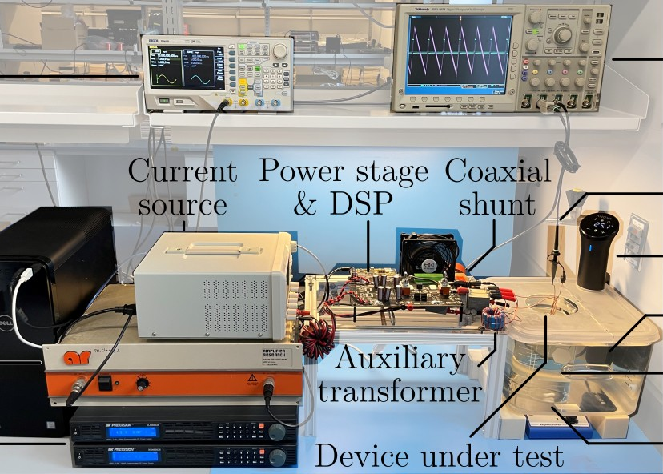
MAGNET AI
磁芯损耗在线预测
与多物理场分析平台
实验数据库 × 轻量 Transformer × 电路仿真 × FEM 场后处理
面向磁性材料研究、磁性器件设计与教学验证的浏览器交互式工程平台
数据查询
智能表格
B-H预测
电路仿真
FEM预测
从真实实验数据出发
覆盖材料、频率、温度、磁通密度、波形与直流偏置等多维工况
在线查询 → AI预测 → 仿真耦合 → 空间损耗分布
Princeton MagNet 数据与模型体系的本地化集成与扩展
01

Slide 2
PLATFORM WORKFLOW
一套平台贯通数据查询、AI预测与两级仿真
浏览器端统一输入工况，后端按任务调用实验数据库、波形模型或网格级代理模型
选择材料与波形
输入频率、温度
磁通与偏置
加载材料模型
生成 B-H 与损耗
导出曲线/明细
数据基础
AI代理
电路耦合
空间分析
HDF5 实验数据库
材料参数与训练范围
B(t)→H(t)
B-H 回线积分
Buck / Boost
Flyback / DAB
FLD 网格解析
逐单元 Pcv 预测
10
4
2
15
预测结果支持图表展示
与 CSV 下载
主数据库材料
电路拓扑
代理模型链路
FEM可选材料模型
MAGNET PLATFORM
02

Slide 3
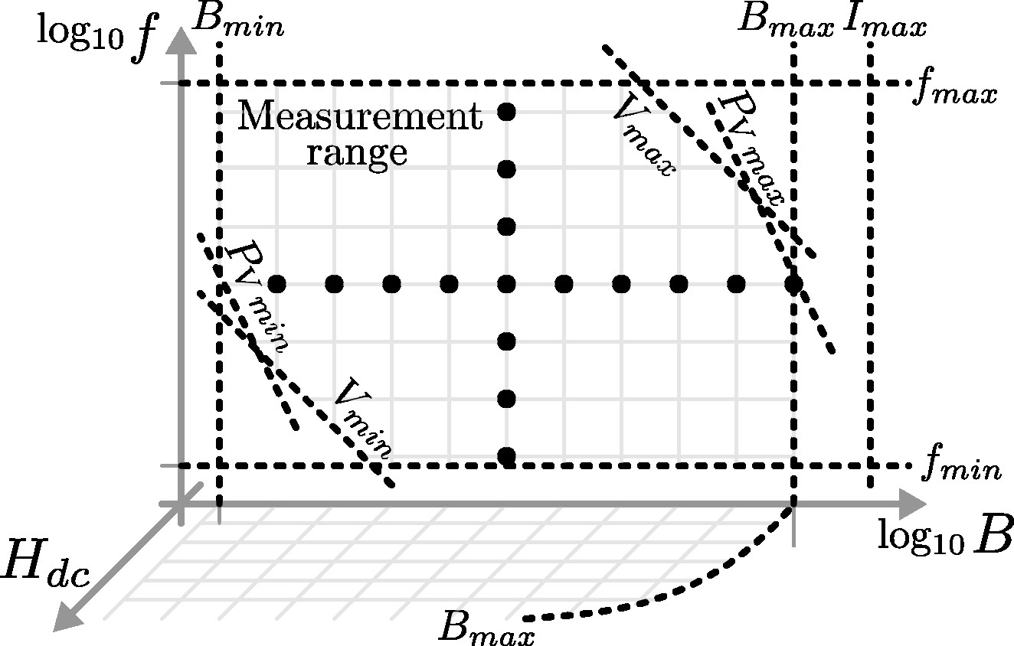
DATA EXPLORATION
实验数据库让材料与工况筛选可视、可查、可下载
数据库页面用于检索真实测量点；智能表格页面用于在给定工况下快速预测损耗
多维测量空间
交互筛选面板
输出与下载
材料：N87
波形：三角波
频率范围 25–500 kHz
磁通密度 10–350 mT
波形预览
频率 × 磁通密度 × Hdc × 温度 × 波形占空比
频率 / 磁通密度 / 损耗散点图
筛选并查询
下载 CSV
MAGNET PLATFORM
03

Slide 4
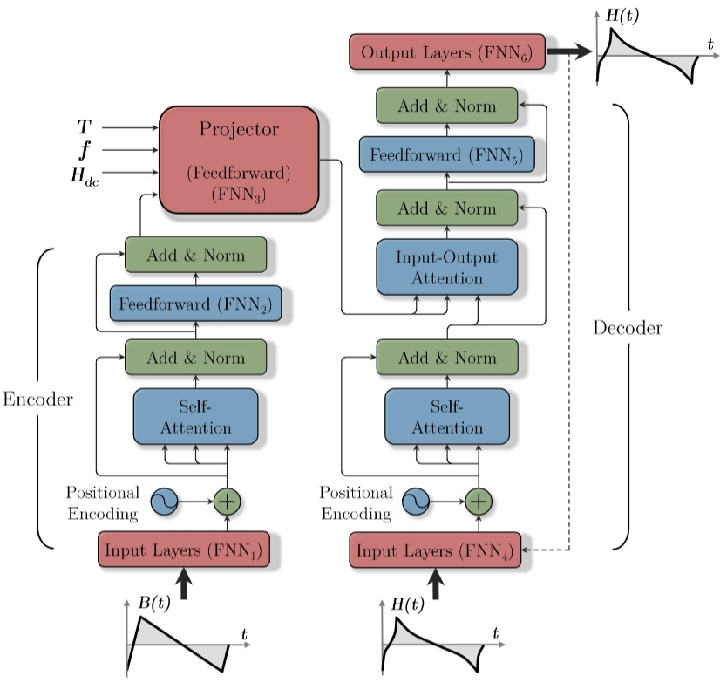
AI SURROGATE
轻量 Transformer 由 B 波形重建 H 波形并计算 B-H 损耗
模型不是直接输出一个静态系数，而是学习材料在频率、温度与偏置条件下的动态磁滞响应
输入
Encoder–Decoder Transformer
输出
预测 H(t)
B(t) 单周期波形
f
T
Hdc
标准波形或用户上传 CSV
24
4
1 / 1
128点
d_model
Heads
Enc/Dec
序列
B-H 回线积分 → 体积损耗 Pv
MAGNET PLATFORM
04

Slide 5
CIRCUIT CO-SIMULATION
电路仿真先生成真实激励波形，再由代理模型估算磁芯损耗
电路侧可选 PLECS 或 Python 简化模型；AI 负责把仿真波形映射为磁滞回线与损耗
支持拓扑
Buck
Boost
Flyback
DAB
后端
PLECS
Python
输入电路参数
与磁芯几何
运行稳态仿真
获得 B/H 波形
调用材料
Transformer
回线积分
计算磁芯损耗
输出
2.37 W
总磁芯损耗
仿真结果不仅给出一个数值，还保留工程可解释性
同时输出
偏置 Hdc
磁通幅值
体积损耗
磁通波形
B-H 回线
磁通幅值过小/过大时自动提示预测风险
MAGNET PLATFORM
05

Slide 6
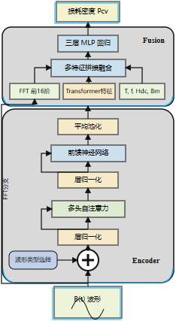
FEM SURROGATE
FEM 模块对 FLD 场数据执行网格级 AI 损耗预测
线上不实时求解 Maxwell：用户上传已导出的场数据，平台完成解析、波形对齐、代理预测与三维结果重建
1 数据输入
2 网格处理
3 Transformer–FFT
4 空间结果
上传 fld.zip
按时间步读取 .fld
可选 Hdc.fld
提取四面体单元 B(t)
频率 / 温度 / Hdc
波形类型 / 材料 / 设计名
计算单元体积与 Bm
统一插值为 1024 点
可交互三维网格
对齐温度 / 频率 / Hdc
支持本地上传或服务器预设数据包
Bm 分布
Pcv 分布
汇总总损耗并下载逐单元 CSV
MAGNET PLATFORM
06

Slide 7
从数据到设计，形成可复用的磁芯损耗分析闭环
同一套材料数据与代理模型，服务科研、教学和工程设计三个场景
科研
设计
MagNet
在线平台
查询实验数据
验证新模型
导出 B-H 曲线
比较材料
耦合电路波形
评估空间损耗
数据 · 模型 · 仿真 · 可视化
教学
扩展
平台核心优势
调整波形与工况
观察磁滞回线
理解损耗机理
浏览器交互 · 参数化输入 · 训练范围提示 · 图表输出 · CSV下载
新增材料模型
接入仿真数据
形成团队工具链
真实数据驱动
轻量代理模型
电路/场协同
结果可解释
流程可扩展
THANK YOU

